Slide 1
Алгоритмы (техники) работы с острыми переживаниями страха потери, утраты, паники, истерики
Урычева Мария Сергеевна, руководитель «Школы молодого педагога-психолога»,
руководитель социально-психологической службы
МАОУ «ОЦ «НЬЮТОН» г. Челябинска»

Slide 2


Экстренная психологическая помощь – это краткосрочная помощь после сильного негативного стрессогенного воздействия (дистресса)

Slide 3
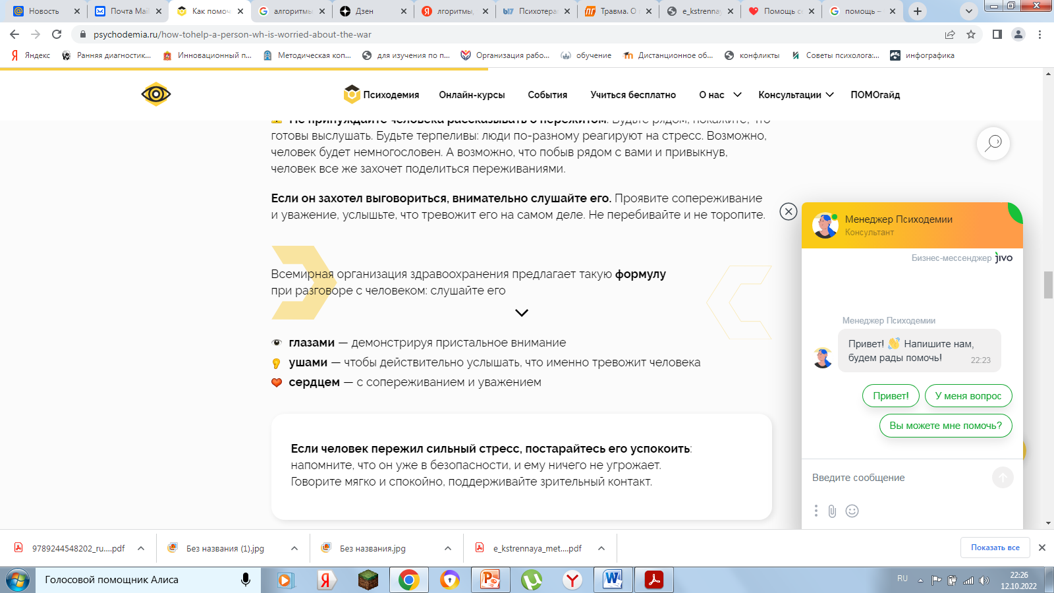
Экстренная психологическая помощь оказывается людям в остром стрессовом состоянии (или ОСР-острое стрессовое расстройство). Это состояние представляет собой переживание эмоциональной и умственной дезорганизации
Универсальная формула при разговоре с человеком: слушайте его

Slide 4
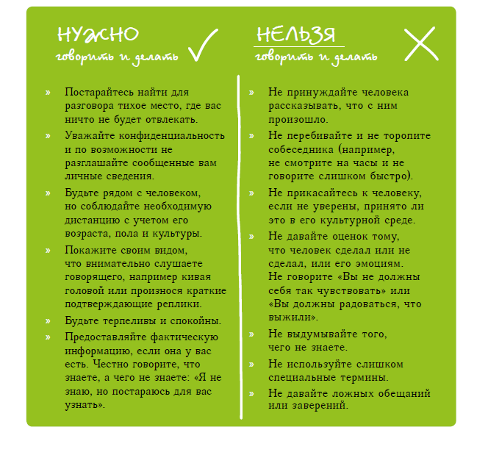

Slide 5
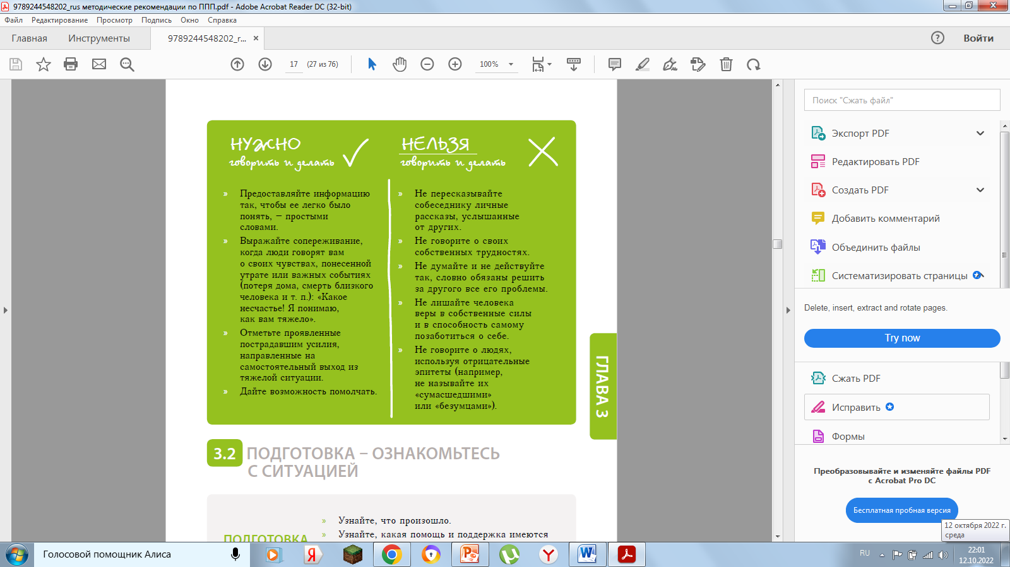

Slide 6
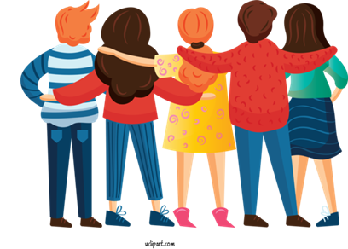
При переживании кризисной ситуации чаще всего встречаются такие реакции:
Плач
Истерика
Нервная дрожь
Страх
Двигательное возбуждение
Агрессия
Ступор
Апатия
Насилие

Slide 7
Плач
Помощь: В ситуации, когда у ребенка (взрослого) начинается реакция плача, крайне важным является дать человеку поддержку на рациональном, вербальном и телесном уровнях.
Можно и желательно использовать физический контакт с пострадавшим (взять за руку; положить свою руку на плечо или спину, погладить по голове); это поможет человеку почувствовать, что кто-то рядом, что он не один. Применение приемов «активного слушания» помогает присоединиться к человеку на вербальном уровне, что обеспечивает возможность состояться реакции плача, выплеснуть свое горе.

Slide 8
Истерика
Помощь:
Удалите зрителей, создайте спокойную обстановку. Неожиданно совершите действие, которое может остановить истерику ( с грохотом уронить предмет). Говорите короткими фразами, уверенным тоном («выпей воды», «умойся»). После истерики наступает упадок сил.

Slide 9
Агрессия
Помощь: Сведите к минимуму количество окружающих. Дайте пострадавшему возможность «выпустить пар» (например, выговориться или «избить» подушку).
Поручите работу, связанную с высокой физической нагрузкой. Если агрессию вызывает какой-либо человек, то можно применить несколько несложных приемов: - предложите визуализировать его («Представь этого человека, сконцентрируйся на его одежде, голосе, манере поведения»); - предложите проделать следующие действия с неприятным образом – уменьшить в размерах, одеть в смешную одежду, пририсовать усы и т.п.

Slide 10

Алгоритм проживания при потере
Отрицание
Обида
Агрессия
Выход к людям, построение новой картины мира и плана на будущее

Slide 11
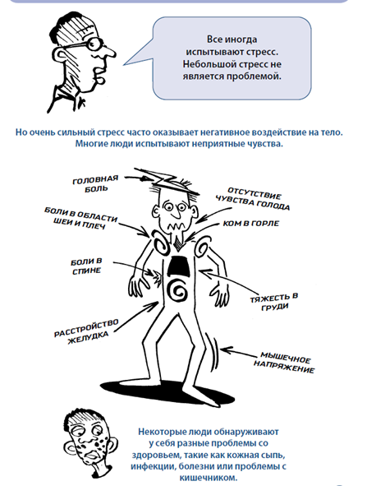

Slide 12

Если ничего не делать, всё останется прежним. Поэтому возьмите себя в руки и действуйте!
Спасибо за внимание!

